Slide 2
國中教育會考何時考
108年5月18日（六） |  | 108年5月19日（日）
08:20- 08:30 | 考試說明 | 08:20- 08:30 | 考試說明
08:30-09:40 | 社 會 | 08:30-09:40 | 自 然
09:40- 10:20 | 休息 | 09:40- 10:20 | 休息
10:20- 10:30 | 考試說明 | 10:20- 10:30 | 考試說明
10:30-11:50 | 數 學 | 10:30-11:30 | 英語（閱讀）
11:50- 13:40 | 午休 | 11:30- 12:00 | 休息
13:40- 13:50 | 考試說明 | 12:00- 12:05 | 考試說明
13:50-15:00 | 國 文 | 12:05-12:30 | 英語（聽力）
15:00- 15:40 | 休息
15:40- 15:50 | 考試說明
15:50-16:40 | 寫作測驗

Slide 3
國中教育會考怎麼考
考試科目 | 題型 | 題數 | 考試時間
國 文 | 4選1 | 45～50題 | 70分鐘
英 語 | 4選1（閱讀） | 40～45題 | 60分鐘
 | 3選1（聽力） | 20～30題 | 25分鐘
數 學 | 4選1 | 25～30題 | 80分鐘
 | 非選擇題 | 2題
社 會 | 4選1 | 60～70題 | 70分鐘
自 然 | 4選1 | 50～60題 | 70分鐘
寫作測驗 | 引導寫作 | 1題 | 50分鐘

Slide 4
會考等級(A,B,C) & 成績標示(++,+,)
精熟 | A++ (前25%)
 | A+ (前26%~50%)
 | A (後50%)
基礎 | B++ (前25%)
 | B+ (前26%~50%)
 | B (後50%)
待加強 | C

Slide 5
英語科整體能力等級如何計算？
加權比重：聽力占20％，閱讀占80％
＊以107年會考為例，若考生聽力答對20題，閱讀答對32題：

Slide 6
數學科整體能力等級如何計算？
加權比重：選擇題佔85％，非選擇題佔15％
＊以107年會考為例，若考生選擇題答對13題，非選擇題得到6分：

Slide 7
數學作答注意事項
以下情形違反考場規則，將影響得分：
(1)書寫超出答案卷格線外框。
(2)墨水不足
以下情形違反考場規則，該題以0分計算：
(1)只寫答案無計算過程
以下情形違反考場規則，該科將不予計分：
(1)於答案紙上透露私人身分；
(2)答案卷上作任何標記。

Slide 8
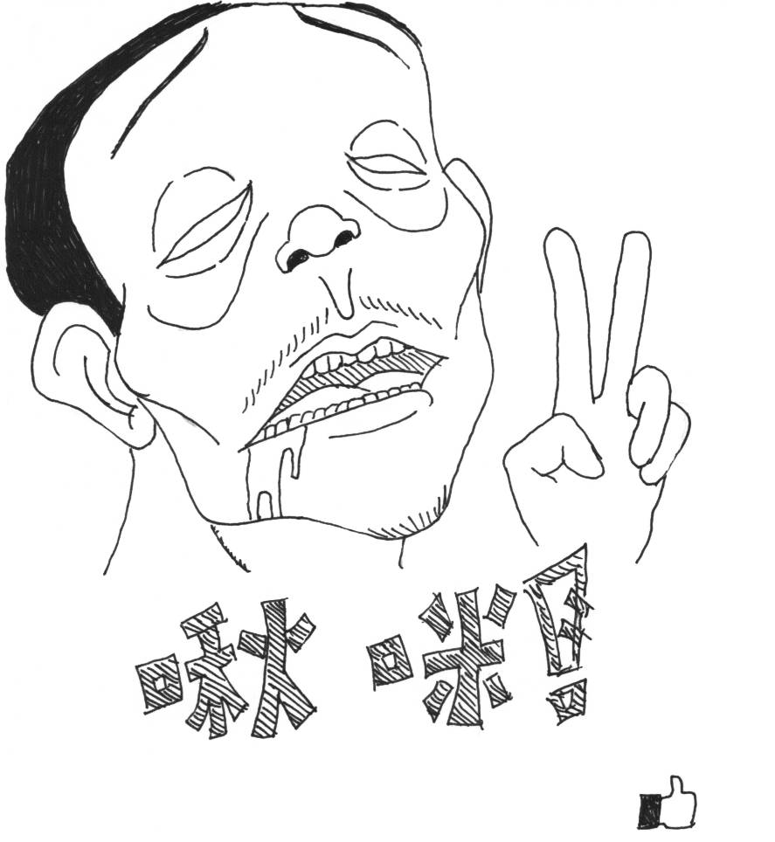
註記符號或畫圖-數學整科 0分
8
8

Slide 9
寫作測驗作答注意事項
9
以下情形違反考場規則，將影響得分：
(1)書寫超出答案卷格線外框。
(2)墨水不足
(3)字體太小
以下情形違反考場規則，將該科不予計分：
(1)於答案紙上透露私人身分；
(2)污損答案卷
(3)答案卷上作任何標記。
字體美醜、文章長度不在評分規準中

Slide 10
註記符號-作文0分
洩漏身分-作文0分

Slide 11
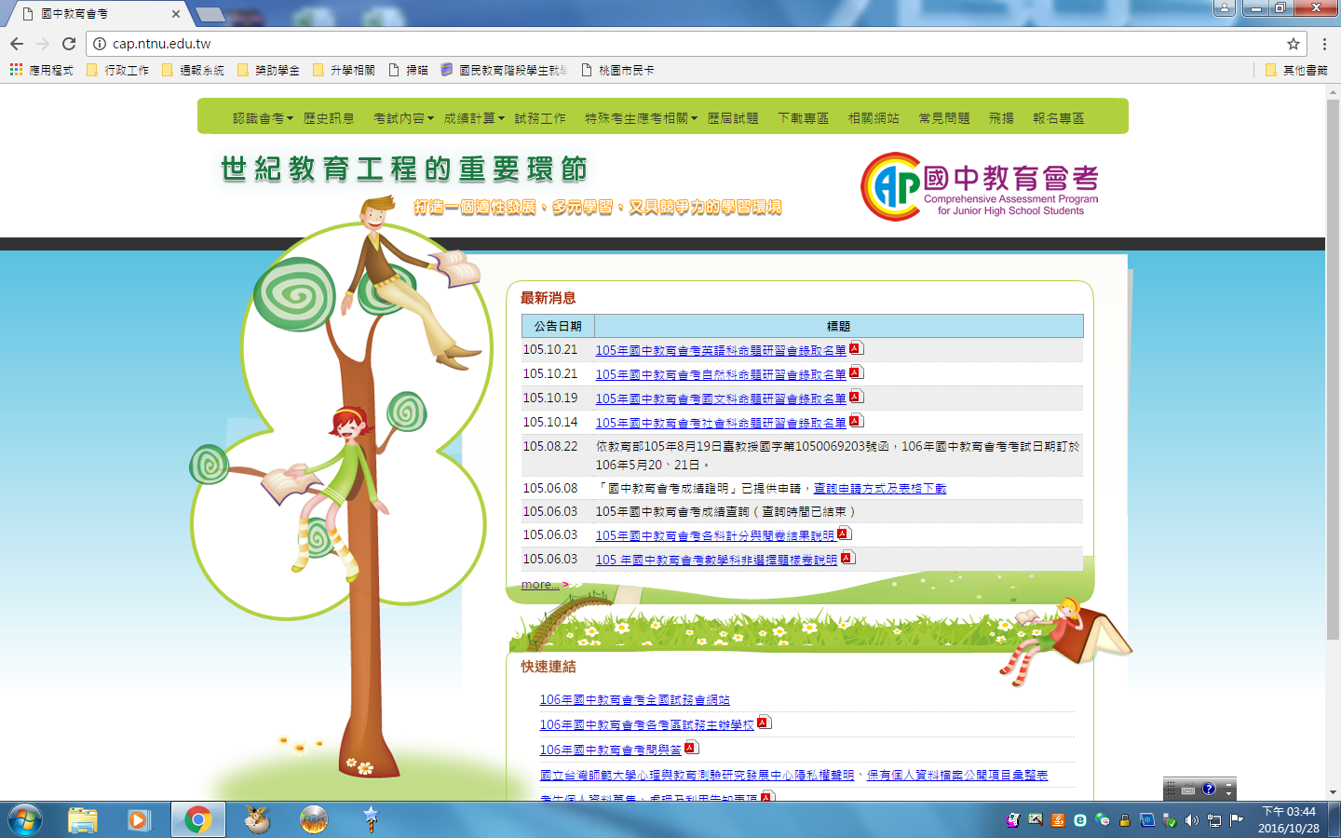
11
http://cap.ntnu.edu.tw
帳號：108CAP
密碼：2019@SEED

